Slide 1

Resumen
Creamos nuestra primera aplicación web con Ruby on Rails
Creamos contenido dinámico
Vinculamos las páginas
Debug de problemas en el Código y la url

Slide 2
Hora de jugar!
Agregar un nuevo controlador llamado welcome y una acción llamada index
Editar el template y la acción index de tal manera que desde el controlador exista una variable @name que contenga su nombre y que a través de esta variable sea visualizado en el template de la acción.

Slide 3

un poco de git

Slide 4
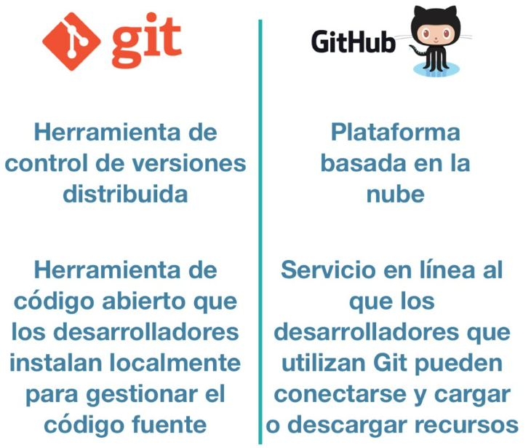

Slide 5

github

Slide 6
github
https://github.com/
Crear cuenta
Crear repositorio curso
Crear clave ssh
Hacer commit de la carpeta curso
Notes:
https://www.geeknetic.es/SSH/que-es-y-para-que-sirve

Slide 7

Hola mundo con ruby

Slide 8
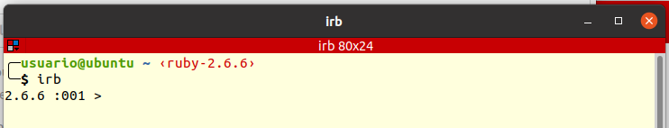



Ruby interactivo
Ruby incluye un programa que mostrará el resultado de cualquier comando Ruby que le introduzcas.

Slide 9

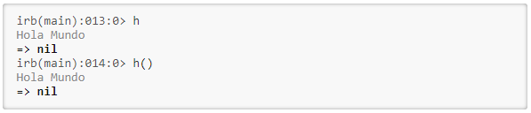
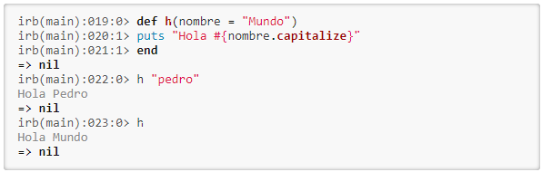
Ruby interactivo
Siguiendo con el hola mundo…

Slide 10
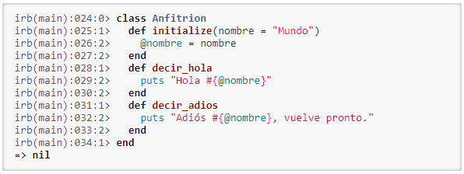
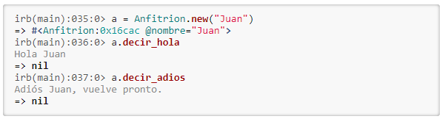
Ruby interactivo
Siguiendo con el hola mundo…

Slide 11
Convenciones
https://github.com/bbatsov/ruby-style-guide
https://github.com/bbatsov/rubocop

Slide 12
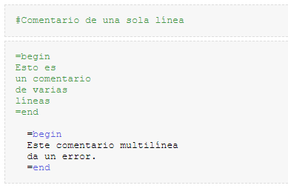
Comentarios
Comentarios: cualquier línea precedida por '#' es ignorada por el intérprete. Además, cualquier cosa que escribamos entre las líneas '=begin' y '=end' (empezando ambas en la primera columna de su correspondiente línea), también será ignorada.

Slide 13
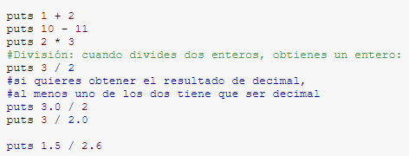
Números en Ruby

Slide 14
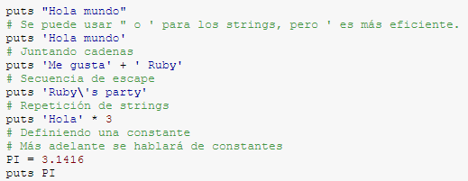
Strings

